Slide 1
小專發表
Share Books
王俐婷
指導老師
錢達智
許雅婷

Slide 2

開發動機與目的
線上交換二手書平台
家裡或許有很多看過或是已經沒在看的書，只能孤單的陳放在角落。
現在可以藉由這個平台，大家可以交換和分享它們，讓這些好書的價值得以繼續延續。
Share Books 1

Slide 3








網站技術
前端
後端
Share Books 2

Slide 4
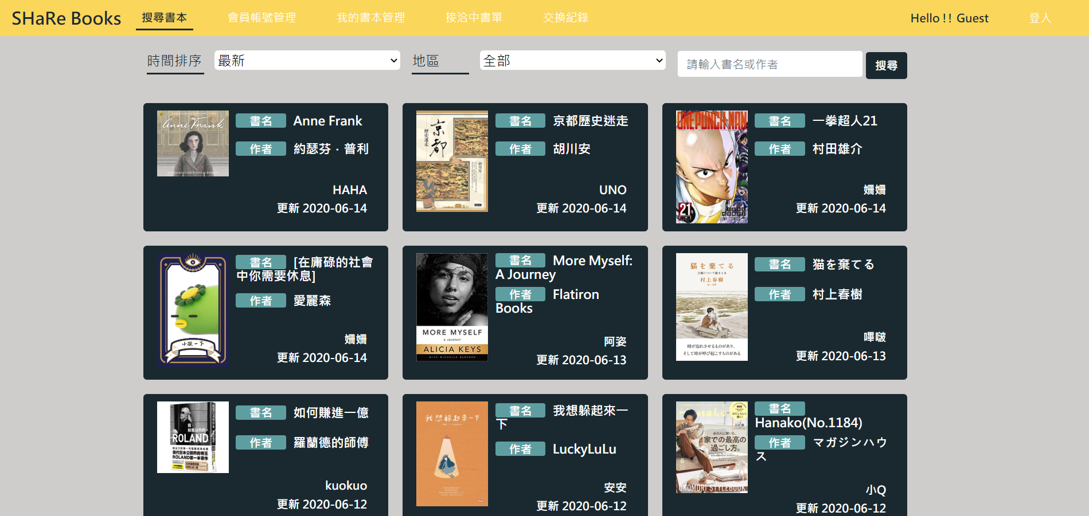

網站架構-書籍搜尋
搜尋書本
1.於搜尋欄
進行條件篩選
2.點選有興趣的書
詳細查看
Share Books 3
Notes:
一般訪客只可查詢現有書籍

Slide 5
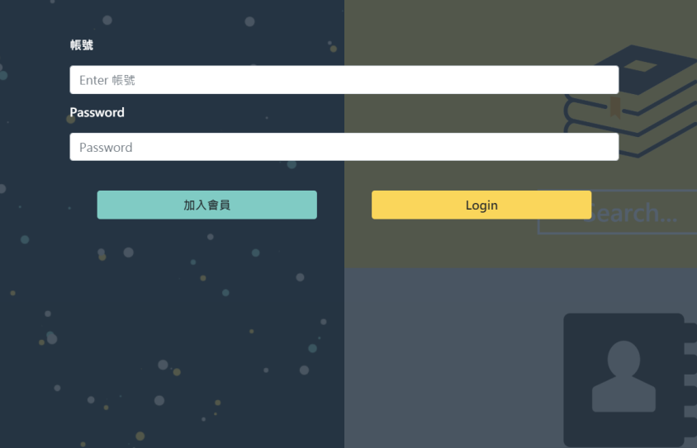
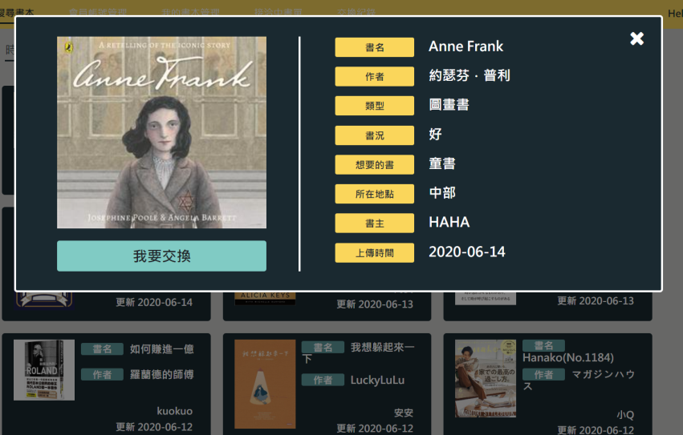
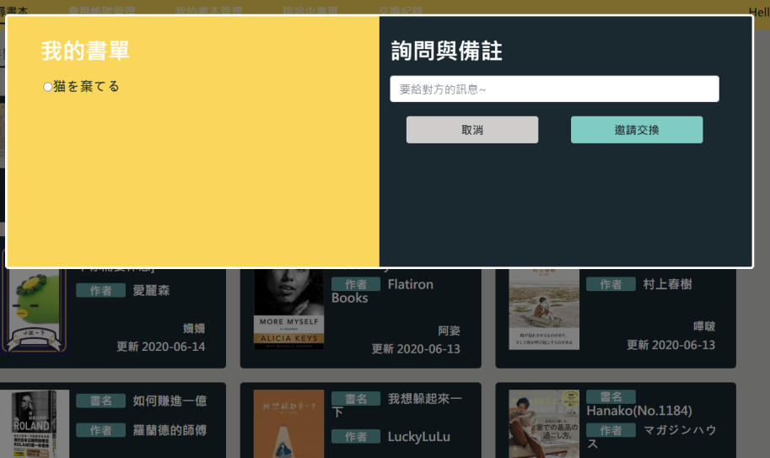


網站架構-交換系統
進行交換
1.先登入會員
2.點選我要交換
3.選取想用來
和對方交換的書
※ 自己的書會先於搜尋區下架
Share Books 4

Slide 6
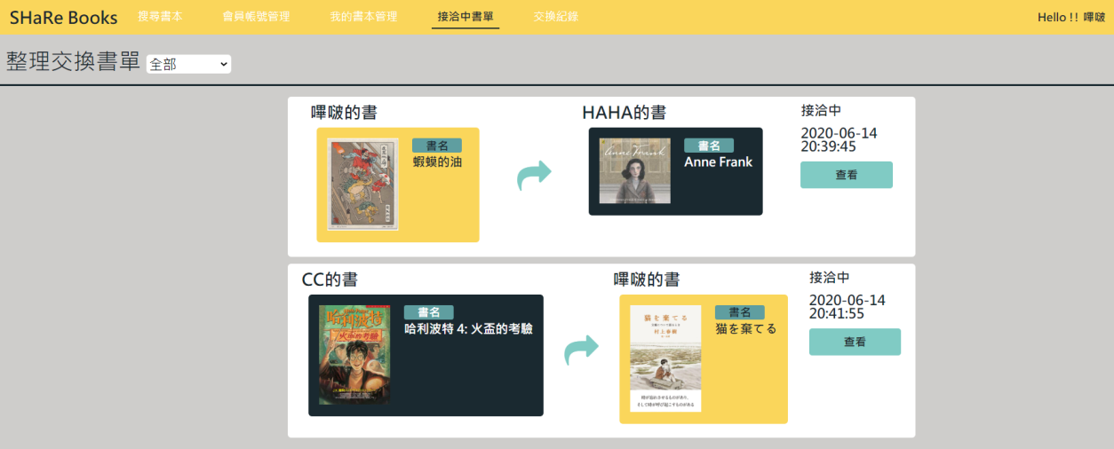

網站架構-交換系統
查看交換邀請
可篩選
送出的邀請
or
收到的邀請
送出的邀請
收到的邀請
Share Books 5

Slide 7
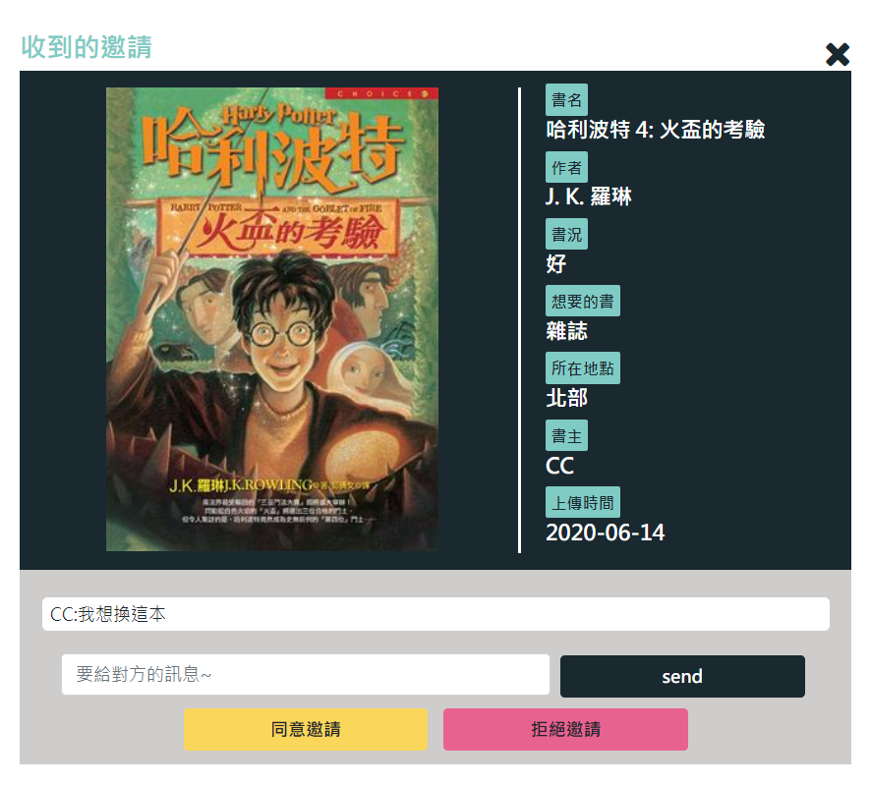
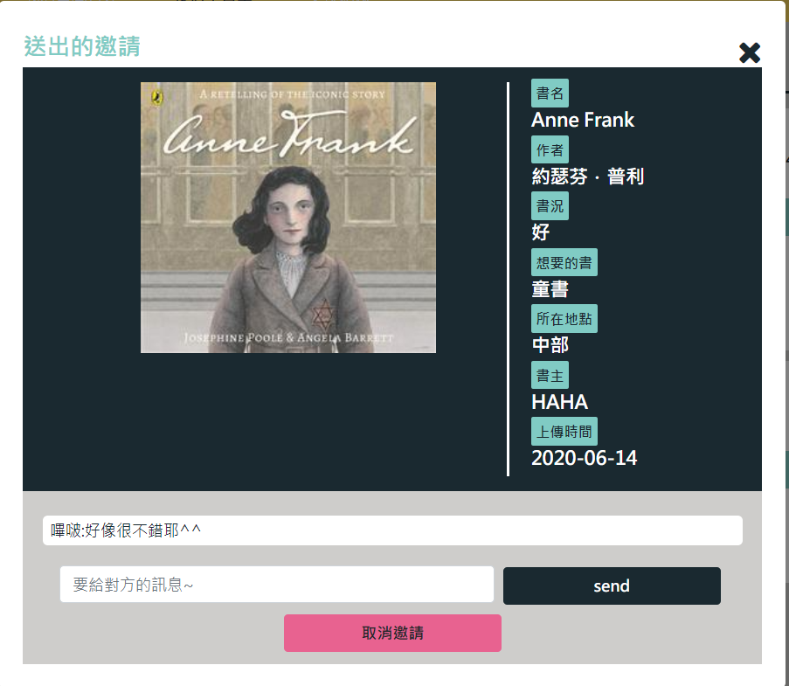
網站架構-交換系統
查看交換邀請
送出的邀請
收到的邀請
可於查看中
繼續與對方留言對話
同意，自己的書下架
拒絕，對方的書重新上架
取消邀請，自己的書重新上架到搜尋區
Share Books 6

Slide 8
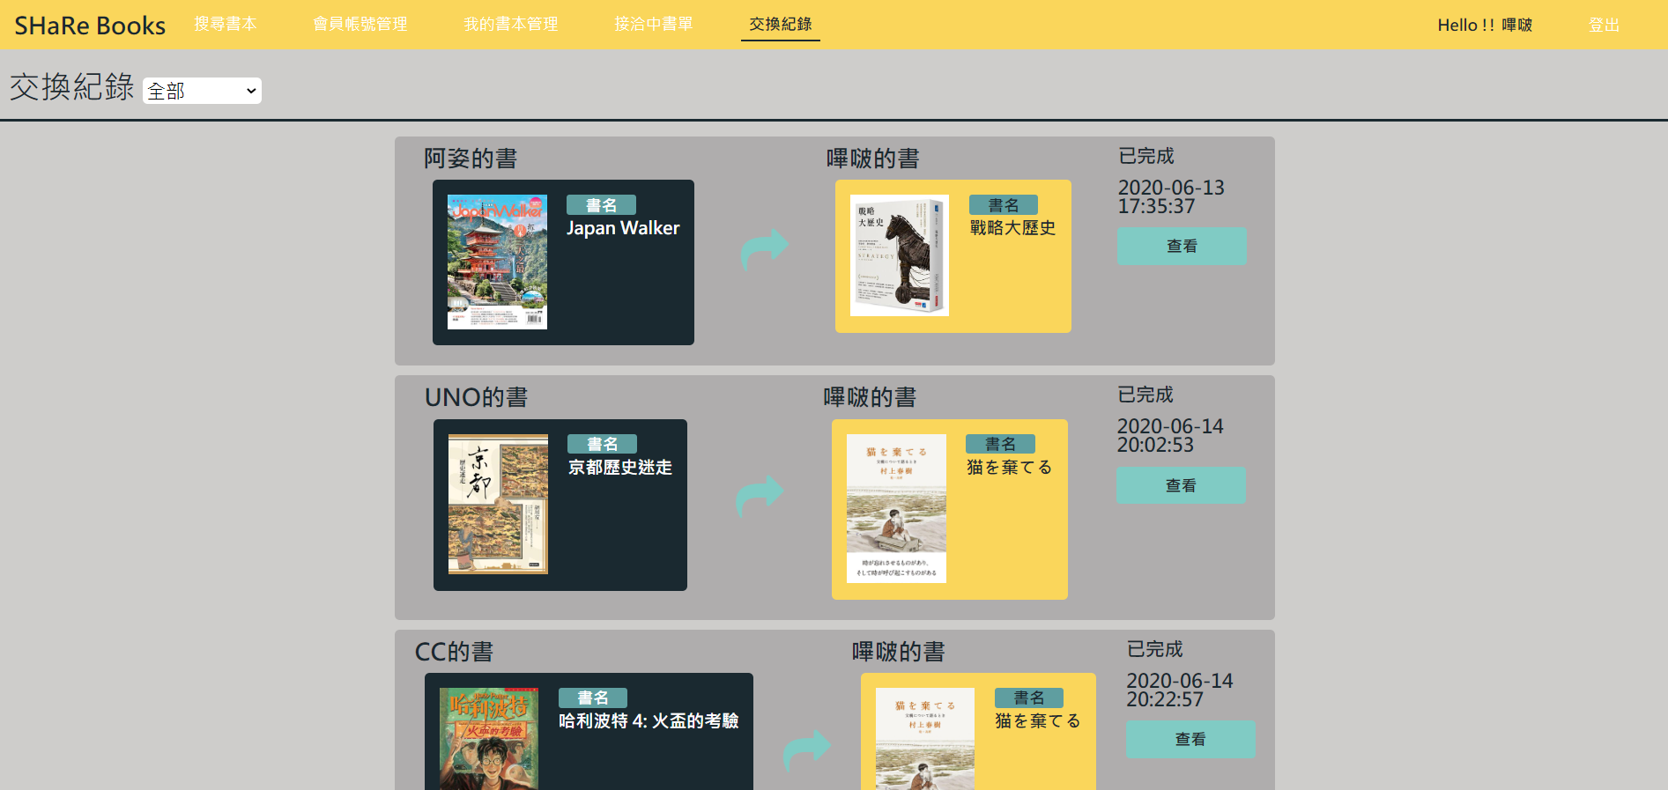
網頁架構-交換系統
交換紀錄
已完成的交換
可於交換紀錄中查詢
Share Books 7

Slide 9
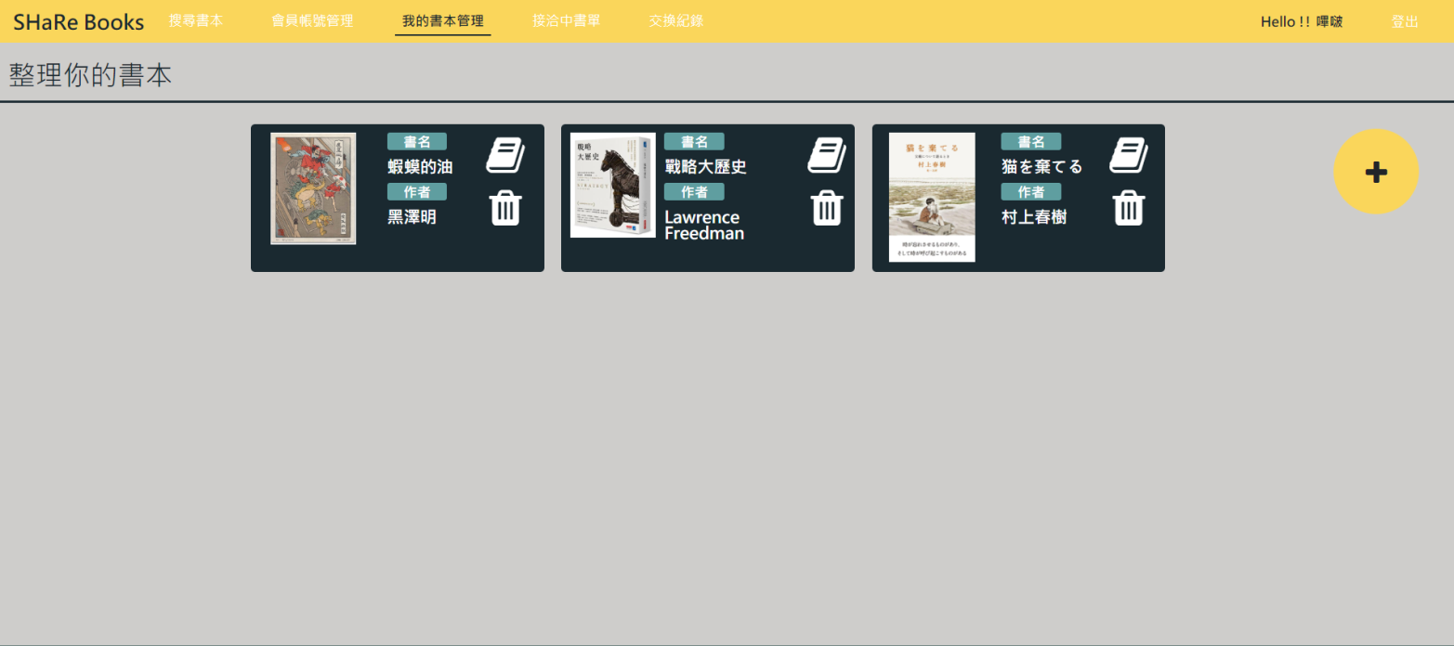
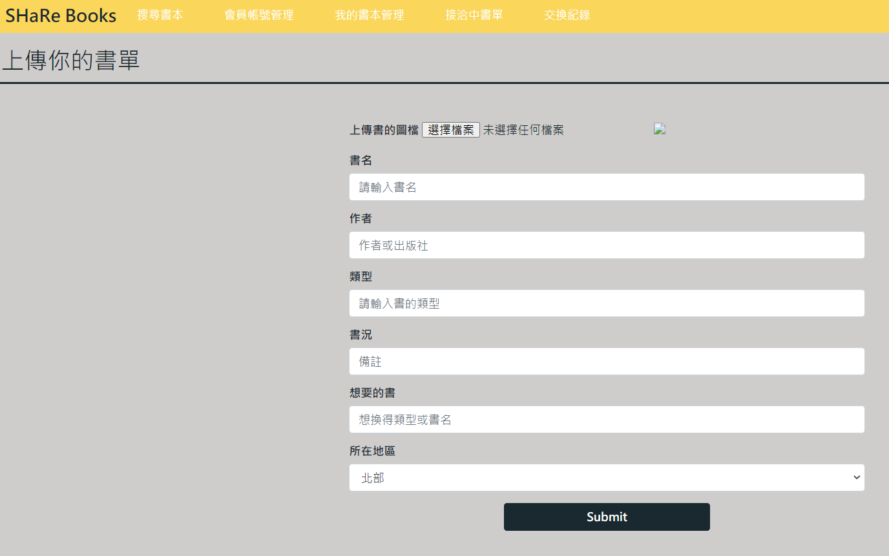
網頁架構-書籍管理
書籍管理系統
新增書籍
編輯&刪除
書籍
Share Books 8

Slide 10
Demo
http://10.0.104.125/share_books/index.php

